Slide 1
POSTUP V DIPLOMOVÉ PRÁCI
Laura Mayerová
5. ročník, LS, 1.STZŠ, PS

Slide 2
Hledání tématu a vedoucího
4. ZS → působení reklamy na žáky → katedra českého jazyka → jedna konkrétní vedoucí → naplněná kapacita
4. LS → projektové vyučování v HV → katedra hudební výchovy → jedna konkrétní vedoucí → odchod ze školy → doporučení jiné vedoucí → přijala mne → má obava z tématu (odstoupila jsem od toho)
5. ZS → něco s environmentální výchovou (MOP) → katedra biologie a environmetálních studií → 4 vedoucí → plné kapacity, malé úvazky apod.
5. ZS → doporučení tématu od spolužačky (anglicismy, vulgarismy, zkratky) → katedra českého jazyka → jedna konkrétní vedoucí → plná kapacita → doporučení jiné vedoucí → přijetí

Slide 3
ZAČÁTEK
Určení tématu a názvu práce: Znalost zkratek anglického původu u žáků 1. stupně ZŠ
Vyhledání literatury a rešerše
Návrh anotace, klíčových slov (a osnovy)
Rozhodnutí, jak budu shromažďovat data – dotazník
Konkretizování, jak bude vypadat skupina respondentů (cca 100 žáků 4. a 5. tříd – z malotřídních, vesnických i pražských škol)

Slide 4
HLEDÁNÍ ZKRATEK
Hledání a shromažďování všech možných zkratek (literatura, diplomové práce, kontakt s dětmi, známí – hráči nebo v kontaktu s dětskými hráči)
Pensum zkratek – vybrala jsem 6 zkratek:
BFF
NPC
LOL
ILY
OMG
SUS

Slide 5
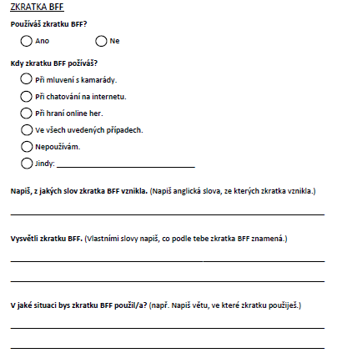
NÁVRH DOTAZNÍKU
Vytvoření návrhu dotazníku
Odsouhlasení dotazníku
PROBLÉM:
papírová podoba X elektronická podoba
cca 100 respondentů = 600 stran k tisku (300 stran oboustranně)

Slide 6
Aktuální situace a další postup
Pilotáž dotazníku – 3 vyplněné dotazníky (alespoň ještě dalších cca 5)
PRAXE – nebyl čas
Chci začít číst literaturu.
Ráda bych začala obepisovat vybrané školy a dávala jim dotazníky k vyplnění.
DP chci určitě odevzdávat a obhajovat až v příštím roce.

Slide 7
Děkuji za pozornost
DOTAZY?
Laura Mayerová

